Slide 1
Đồ thị Tri thức (Knowledge Graph) và Ứng dụng
Bài giảng chuyên sâu · Dành cho sinh viên năm 2 ngành Công nghệ Thông tin
Bài giảng chuyên sâu · 50 slide · Neo4j · RDF/SPARQL · Python
Notes:
Chào mừng các bạn đến với bài giảng về Đồ thị tri thức — một nền tảng quan trọng của Web ngữ nghĩa và trí tuệ nhân tạo hiện đại. Mục tiêu buổi học là giúp các bạn hiểu bản chất, cách biểu diễn và ứng dụng của đồ thị tri thức, đi từ lý thuyết đến thực hành với Neo4j, RDF và Python. Đây là kiến thức nền tảng cho các môn dữ liệu lớn, học máy và hệ thống thông minh về sau.

Slide 2
PHẦN 1 · GIỚI THIỆU
Nội dung & Mục tiêu bài giảng
● Phần 1 — Giới thiệu & nền tảng đồ thị tri thức
● Phần 2 — Mô hình dữ liệu & chuẩn biểu diễn (RDF, OWL)
● Phần 3 — Truy vấn & xây dựng KG (SPARQL, Cypher)
● Phần 4 — Ứng dụng thực tiễn (tìm kiếm, gợi ý, GraphRAG)
● Phần 5 — Thực hành & tổng kết
● Mục tiêu học tập
– Hiểu khái niệm và mô hình biểu diễn tri thức
– Biết viết truy vấn SPARQL và Cypher cơ bản
– Tự xây dựng được một đồ thị tri thức nhỏ
Đồ thị Tri thức & Ứng dụng · CNTT năm 2
2 / 50
Notes:
Bài giảng gồm 50 slide chia thành năm phần, đi từ khái niệm nền tảng đến thực hành cụ thể. Chúng ta bắt đầu từ trực giác về đồ thị tri thức, sau đó đào sâu vào các chuẩn biểu diễn như RDF và OWL, rồi học cách truy vấn bằng SPARQL và Cypher. Phần ứng dụng liên hệ tới công cụ tìm kiếm, hệ gợi ý và xu hướng kết hợp với mô hình ngôn ngữ lớn qua kiến trúc GraphRAG. Sau buổi học, các bạn cần đạt ba mục tiêu: nắm vững khái niệm, viết được truy vấn, và hoàn thành bài tập xây dựng KG.

Slide 3
PHẦN 1 · GIỚI THIỆU
Đồ thị tri thức là gì?
● Mạng lưới: thực thể (entity) — quan hệ (relation) — thuộc tính
● Đồ thị có hướng, gán nhãn (directed, labeled graph)
● Biểu diễn tri thức về thế giới thực dưới dạng đồ thị
● Kết hợp lược đồ/ontology định nghĩa lớp & quan hệ
● Máy đọc hiểu được (machine-readable), hỗ trợ suy diễn
● Mỗi thực thể có định danh duy nhất (URI/ID)
Đồ thị Tri thức & Ứng dụng · CNTT năm 2
3 / 50
Notes:
Đồ thị tri thức là cách tổ chức thông tin sao cho cả con người và máy tính đều hiểu được ý nghĩa. Mỗi nút là một thực thể — có thể là người, địa điểm hay khái niệm — và mỗi cạnh có nhãn mô tả quan hệ giữa hai thực thể. Điểm khác biệt so với đồ thị thông thường là KG gắn với một lược đồ hoặc ontology, quy định các loại thực thể và quan hệ hợp lệ. Nhờ ngữ nghĩa tường minh, máy có thể suy luận ra tri thức mới: nếu A là cha của B và B là cha của C thì A là ông của C. Wikidata và Google Knowledge Graph là hai ví dụ tiêu biểu ở quy mô lớn.

Slide 4
PHẦN 1 · GIỚI THIỆU
Lịch sử & bối cảnh phát triển
● 2001 — Semantic Web (Tim Berners-Lee): Web có ngữ nghĩa
● 2007 — Linked Open Data: liên kết dữ liệu mở (DBpedia)
● 2012 — Google Knowledge Graph: "things, not strings"
● 2012+ — Bùng nổ KG doanh nghiệp (Amazon, LinkedIn, Facebook)
● Hiện nay — Kết hợp mô hình ngôn ngữ lớn: GraphRAG
Đồ thị Tri thức & Ứng dụng · CNTT năm 2
4 / 50
Notes:
Ý tưởng về Web ngữ nghĩa được Tim Berners-Lee đề xuất năm 2001, với tầm nhìn biến Web thành mạng lưới dữ liệu mà máy hiểu được, không chỉ là trang HTML cho người đọc. Phong trào Linked Open Data từ năm 2007 hiện thực hóa điều này bằng cách công bố và liên kết các bộ dữ liệu mở như DBpedia, trích xuất từ Wikipedia. Bước ngoặt là năm 2012 khi Google ra mắt Knowledge Graph với khẩu hiệu "things, not strings" — tìm kiếm theo thực thể thay vì chuỗi ký tự. Từ đó, các tập đoàn lớn xây dựng KG riêng để hiểu sản phẩm, người dùng và quan hệ. Gần đây, KG được kết hợp với LLM trong kiến trúc GraphRAG để tăng độ chính xác và khả năng giải thích của AI.

Slide 5
PHẦN 1 · GIỚI THIỆU
Vì sao cần đồ thị tri thức?
Thách thức dữ liệu
Giá trị của KG
● Dữ liệu phân mảnh, rải rác trong nhiều silo
● Phần lớn là dữ liệu phi cấu trúc (văn bản, ảnh)
● Thiếu ngữ nghĩa: máy không hiểu ý nghĩa
● Khó liên kết chéo nguồn và khó suy luận
● Tích hợp dữ liệu đa nguồn về một mô hình chung
● Ngữ nghĩa tường minh nhờ ontology
● Hỗ trợ suy diễn, phát hiện tri thức ẩn
● Truy vấn quan hệ nhiều bước (multi-hop) phức tạp
● Nền tảng cho AI giải thích được (explainable AI)
Đồ thị Tri thức & Ứng dụng · CNTT năm 2
5 / 50
Notes:
Trong doanh nghiệp, dữ liệu thường bị phân tán ở nhiều hệ thống rời rạc, mỗi phòng ban một cơ sở dữ liệu, gây ra hiện tượng silo dữ liệu. Phần lớn thông tin giá trị lại nằm dưới dạng phi cấu trúc như email hay tài liệu, khiến máy khó xử lý theo ngữ nghĩa. Đồ thị tri thức giải quyết bằng cách quy chiếu mọi nguồn về cùng một mô hình thực thể — quan hệ, với ontology làm ngôn ngữ chung. Nhờ đó ta trả lời được những câu hỏi bắc cầu nhiều bước mà cơ sở dữ liệu truyền thống phải JOIN rất tốn kém. Quan trọng hơn, đường đi trên đồ thị chính là lời giải thích cho kết quả, hỗ trợ AI minh bạch và đáng tin cậy.

Slide 6
PHẦN 1 · GIỚI THIỆU
Các thành phần cốt lõi
● Thực thể / nút (entity / node): đối tượng trong thế giới
● Quan hệ / cạnh (relation / edge): liên kết có hướng, có nhãn
● Thuộc tính (attribute / property): đặc điểm của thực thể
● Lớp & loại (class / type): phân loại thực thể
● Literal: giá trị nguyên thủy (số, chuỗi, ngày)
● Định danh (identifier / URI): mã duy nhất toàn cục
Đồ thị Tri thức & Ứng dụng · CNTT năm 2
6 / 50
Notes:
Sáu thành phần này tạo nên bộ khung của mọi đồ thị tri thức. Thực thể là các nút, ví dụ "Hà Nội" hay "Việt Nam"; quan hệ là cạnh có hướng và có nhãn nối hai thực thể, ví dụ "là thủ đô của". Thuộc tính mô tả đặc điểm nội tại như dân số hay diện tích, và giá trị của chúng thường là literal — dữ liệu nguyên thủy như số hoặc chuỗi, không phải nút thực thể. Lớp và loại giúp phân nhóm: "Hà Nội" thuộc lớp "Thành phố". Cuối cùng, mỗi thực thể cần một định danh duy nhất, thường là URI, để tránh nhầm lẫn giữa các hệ thống — đây là điểm mấu chốt khi liên kết dữ liệu.

Slide 7
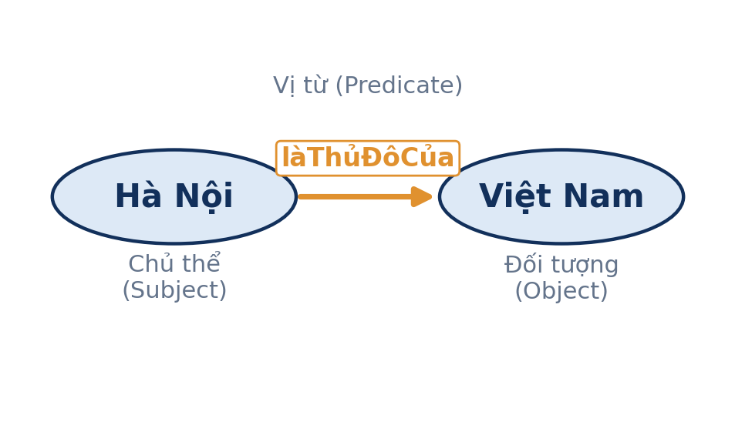
PHẦN 1 · GIỚI THIỆU
Bộ ba (Triple): đơn vị tri thức cơ bản
● Cấu trúc: Chủ thể – Vị từ – Đối tượng (Subject–Predicate–Object)
● Mã hóa một sự kiện (fact) đơn lẻ
● Ví dụ: ("Hà Nội", "là thủ đô của", "Việt Nam")
● Nhiều bộ ba ghép lại tạo thành đồ thị
● Là đơn vị nền tảng của mô hình RDF
Cấu trúc một bộ ba: Chủ thể → Vị từ → Đối tượng
Đồ thị Tri thức & Ứng dụng · CNTT năm 2
7 / 50
Notes:
Bộ ba là viên gạch nhỏ nhất của tri thức trong KG, gồm ba phần: chủ thể, vị từ và đối tượng. Chủ thể và đối tượng là hai thực thể (nút), còn vị từ là quan hệ (cạnh có hướng) nối chúng lại. Mỗi bộ ba khẳng định đúng một sự kiện, ví dụ bộ ba ("Hà Nội", "là thủ đô của", "Việt Nam") nói rằng Hà Nội là thủ đô của Việt Nam. Khi có hàng triệu bộ ba, các thực thể dùng chung sẽ tự động nối với nhau tạo thành một đồ thị lớn. Đây chính là nền tảng của chuẩn RDF mà chúng ta sẽ học kỹ ở phần sau.

Slide 8
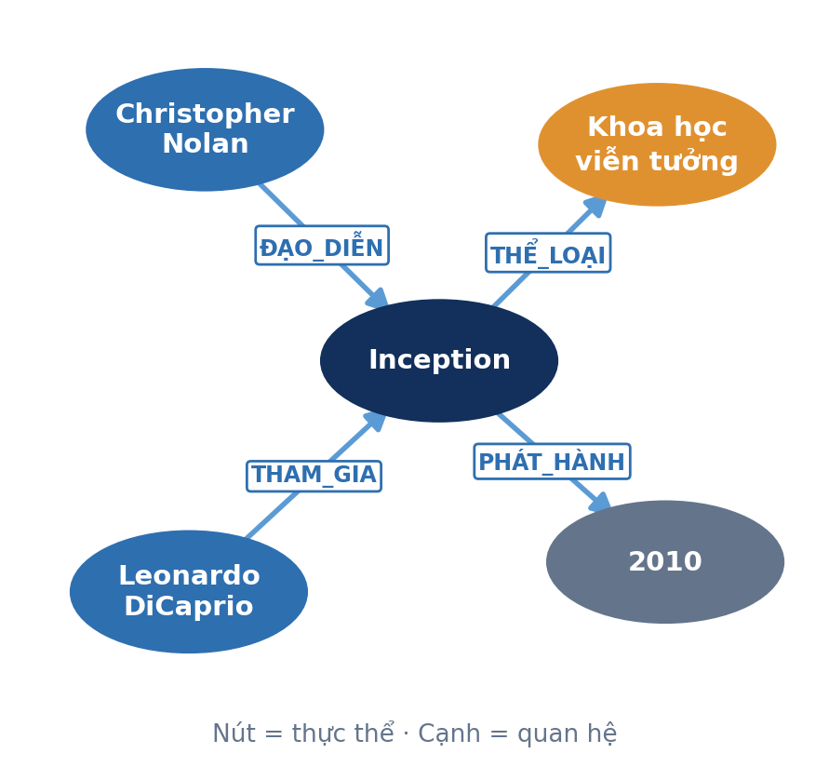
PHẦN 1 · GIỚI THIỆU
Ví dụ: một đồ thị tri thức nhỏ
● Thực thể: đạo diễn, diễn viên, phim, thể loại
● Cạnh có nhãn: "đạo diễn", "đóng vai", "thuộc thể loại"
● Đọc cạnh theo hướng: Người —đạo diễn→ Phim
● Câu hỏi ⇢ đường đi trên đồ thị (graph traversal)
● "Phim nào do đạo diễn X làm?" = duyệt cạnh "đạo diễn"
KG nhỏ về quan hệ người – phim
Đồ thị Tri thức & Ứng dụng · CNTT năm 2
8 / 50
Notes:
Ví dụ này minh họa một miền quen thuộc: phim ảnh. Mỗi nút là một thực thể như một bộ phim, một đạo diễn, một diễn viên hay một thể loại, và các cạnh mô tả quan hệ giữa chúng. Điểm quan trọng là cách đọc cạnh theo hướng: nếu có cạnh "đạo diễn" đi từ Christopher Nolan tới phim Inception, ta hiểu Nolan là đạo diễn của Inception. Khi cần trả lời "phim nào do đạo diễn X làm?", hệ thống chỉ việc xuất phát từ nút X và đi theo các cạnh mang nhãn "đạo diễn" — câu hỏi trở thành một bài toán tìm đường trên đồ thị. Đây là trực giác cốt lõi giải thích vì sao truy vấn quan hệ trên KG lại tự nhiên và hiệu quả.

Slide 9
PHẦN 1 · GIỚI THIỆU
So sánh: Đồ thị tri thức với CSDL quan hệ
Tiêu chí | CSDL quan hệ | Đồ thị tri thức
Mô hình dữ liệu | Bảng, hàng, cột | Nút, cạnh, thuộc tính
Lược đồ (schema) | Cố định, định trước | Linh hoạt, tiến hóa dần
Quan hệ | JOIN qua khóa ngoại | Cạnh trực tiếp giữa nút
Suy diễn | Hạn chế, thủ công | Có, nhờ ontology/luật
Trường hợp dùng | Giao dịch có cấu trúc | Dữ liệu liên kết, ngữ nghĩa
Đồ thị Tri thức & Ứng dụng · CNTT năm 2
9 / 50
Notes:
Bảng này giúp các bạn định vị KG so với cơ sở dữ liệu quan hệ đã học. Ở CSDL quan hệ, dữ liệu nằm trong các bảng với lược đồ cố định, và mọi quan hệ đều phải thực hiện qua phép JOIN dựa trên khóa ngoại — càng nhiều bước liên kết thì càng nhiều JOIN và càng chậm. Ngược lại, KG lưu quan hệ như cạnh trực tiếp giữa các nút, nên việc duyệt nhiều bước rất nhanh và tự nhiên. Lược đồ của KG cũng linh hoạt, cho phép thêm loại thực thể hay quan hệ mới mà không phải thiết kế lại toàn bộ. Tuy nhiên, CSDL quan hệ vẫn tối ưu cho giao dịch có cấu trúc chặt chẽ; không mô hình nào thay thế hoàn toàn mô hình nào, mà tùy bài toán.

Slide 10
PHẦN 1 · GIỚI THIỆU
Phân biệt: Knowledge Graph vs Graph Database
Graph Database (CSDL đồ thị)
Knowledge Graph (Đồ thị tri thức)
● Công nghệ lưu trữ & truy vấn đồ thị
● Ví dụ: Neo4j, Amazon Neptune, JanusGraph
● Tối ưu cho duyệt cạnh (traversal) hiệu năng cao
● Là hạ tầng — tầng lưu trữ vật lý
● Lớp tri thức có ngữ nghĩa & ontology
● Nhấn mạnh nội dung và ý nghĩa dữ liệu
● Lưu trên graph DB hoặc RDF triplestore
● Là khái niệm — không gắn với một công nghệ
Đồ thị Tri thức & Ứng dụng · CNTT năm 2
10 / 50
Notes:
Đây là điểm sinh viên rất hay nhầm lẫn. Graph database là một loại công nghệ lưu trữ, giống như MySQL nhưng tối ưu cho mô hình đồ thị, ví dụ Neo4j với ngôn ngữ Cypher. Trong khi đó, knowledge graph là một khái niệm về nội dung: nó nói rằng dữ liệu được tổ chức thành thực thể và quan hệ có ngữ nghĩa, gắn với một ontology. Bạn hoàn toàn có thể lưu một KG trên graph database, nhưng cũng có thể lưu trên RDF triplestore như Apache Jena hay GraphDB. Nói ngắn gọn: KG trả lời câu hỏi dữ liệu có ý nghĩa gì, còn graph database trả lời câu hỏi lưu và truy vấn nó ra sao — một cái là nội dung và ngữ nghĩa, cái kia là hạ tầng.

Slide 11
02
PHẦN 2 · MÔ HÌNH & CHUẨN
Mô hình dữ liệu & Chuẩn biểu diễn
RDF · RDFS · OWL · Property Graph
Notes:
Phần này trình bày các mô hình dữ liệu và chuẩn biểu diễn tri thức cốt lõi. Chúng ta đi từ bộ ba RDF của W3C, lên lược đồ RDFS và ontology OWL, rồi đối chiếu với mô hình Property Graph của Neo4j.

Slide 12
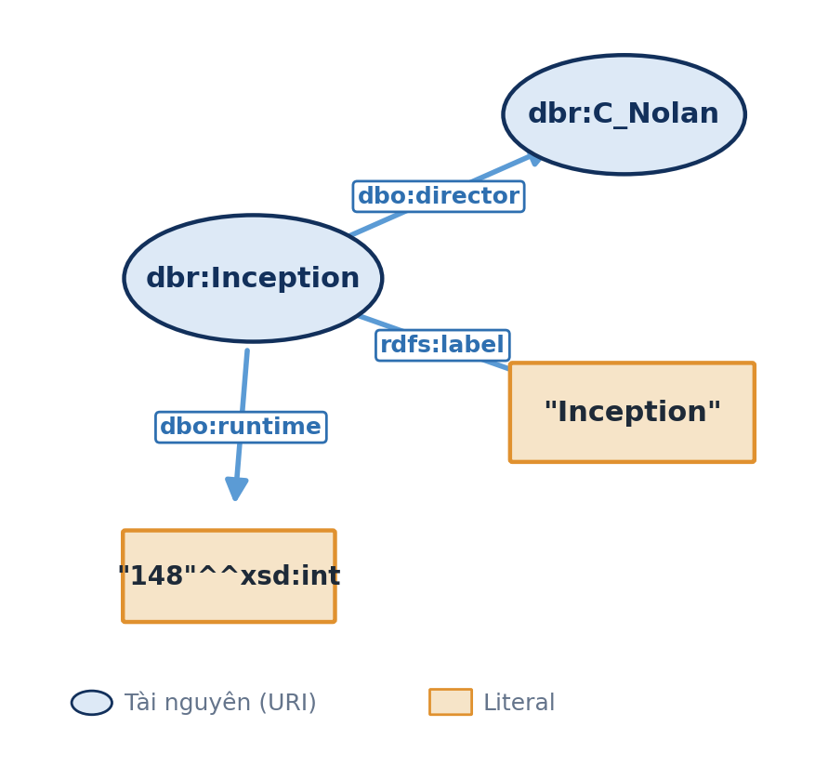
PHẦN 2 · MÔ HÌNH & CHUẨN
Mô hình RDF (Resource Description Framework)
● RDF: chuẩn W3C biểu diễn tri thức trên Web
● Đơn vị cơ bản là bộ ba: chủ thể–vị từ–đối tượng
● Mọi thứ là tài nguyên (resource) định danh bằng URI
● Đồ thị RDF = tập hợp nhiều bộ ba (triple)
● Độc lập ngôn ngữ, dễ liên kết & hợp nhất dữ liệu
Mô hình RDF: các bộ ba đan thành đồ thị có hướng
Đồ thị Tri thức & Ứng dụng · CNTT năm 2
12 / 50
Notes:
RDF (Resource Description Framework) là chuẩn nền tảng của Web ngữ nghĩa, do W3C ban hành. Ý tưởng cốt lõi: mọi phát biểu tri thức đều quy về một bộ ba subject–predicate–object, ví dụ (dbr:Hanoi, dbo:country, dbr:Vietnam). Vì mỗi tài nguyên có URI toàn cục, dữ liệu từ nhiều nguồn có thể ghép lại thành một đồ thị lớn mà không xung đột định danh. Đối tượng của bộ ba này lại có thể là chủ thể của bộ ba khác, nên các triple tự nhiên đan thành một đồ thị có hướng, gán nhãn.

Slide 13
PHẦN 2 · MÔ HÌNH & CHUẨN
URI/IRI, Literal và Blank Node
Ba loại thành phần trong một bộ ba RDF
● URI/IRI: định danh toàn cục cho mọi tài nguyên
– IRI mở rộng URI, hỗ trợ ký tự Unicode (tên tiếng Việt)
● Literal: giá trị hằng — chuỗi, số, ngày tháng
– Có kiểu dữ liệu (^^xsd:date) và thẻ ngôn ngữ (@vi)
● Blank node: nút vô danh, không có URI (vd _:b1)
● Prefix: rút gọn URI dài thành dạng qua:name
– Ví dụ: ex:Hanoi rdfs:label "Hà Nội"@vi
Đồ thị Tri thức & Ứng dụng · CNTT năm 2
13 / 50
Notes:
URI/IRI là chìa khoá của Web ngữ nghĩa: nhờ định danh toàn cục, thực thể dbr:Hanoi luôn là một, dù xuất hiện ở tập dữ liệu nào. IRI (Internationalized Resource Identifier) là bản mở rộng của URI cho phép ký tự Unicode, phù hợp tên tiếng Việt hay tiếng Nhật. Literal là giá trị nguyên thuỷ; ta gắn kiểu dữ liệu XSD như "2024-01-01"^^xsd:date hoặc thẻ ngôn ngữ "Hà Nội"@vi để máy hiểu đúng. Blank node là nút vô danh (vd _:b1), hữu ích khi mô tả một tài nguyên trung gian chưa cần cấp URI, chẳng hạn một địa chỉ gồm nhiều trường. Prefix chỉ là cú pháp rút gọn giúp con người đọc URI dễ hơn.

Slide 14
PHẦN 2 · MÔ HÌNH & CHUẨN
Định dạng RDF: Turtle và các cú pháp
[turtle] Mô tả thực thể và quan hệ bằng Turtle (.ttl)
● N-Triples: mỗi dòng 1 triple đầy đủ, hợp xử lý dữ liệu lớn
● RDF/XML: cú pháp XML gốc, dài dòng, khó đọc
● JSON-LD: nhúng RDF vào JSON, hợp cho web & API
● Turtle: gọn, dễ đọc cho người — phổ biến nhất
– Từ khoá "a" là cách viết tắt của rdf:type
@prefix rdfs: <http://www.w3.org/2000/01/rdf-schema#> .
@prefix ex: <http://example.org/> .
ex:Hanoi a ex:City ;
rdfs:label "Hà Nội"@vi ;
ex:population 8435700 ;
ex:country ex:Vietnam .
ex:Vietnam a ex:Country ;
rdfs:label "Việt Nam"@vi .
Đồ thị Tri thức & Ứng dụng · CNTT năm 2
14 / 50
Notes:
Turtle (Terse RDF Triple Language) là cú pháp RDF dễ đọc nhất với con người: khai báo @prefix để rút gọn URI, dùng dấu chấm phẩy để lặp lại chủ thể và dấu chấm để kết thúc phát biểu. Từ khoá a chính là lối viết tắt của rdf:type. Cùng một đồ thị RDF có thể tuần tự hoá (serialize) ra nhiều định dạng: N-Triples thuần cho xử lý theo dòng và nạp dữ liệu lớn, RDF/XML là chuẩn cũ nặng nề, còn JSON-LD được Google khuyến nghị để nhúng dữ liệu có cấu trúc vào trang web. Điểm mấu chốt: nội dung đồ thị là một, chỉ khác cách biểu diễn ra văn bản.

Slide 15
PHẦN 2 · MÔ HÌNH & CHUẨN
RDFS — RDF Schema
Từ vựng lược đồ và suy diễn cơ bản
● RDFS: cung cấp từ vựng lược đồ (schema) cho RDF
● rdfs:Class, rdf:type: định nghĩa lớp & thể hiện
● rdfs:subClassOf: xây phân cấp lớp (kế thừa)
● rdf:Property, rdfs:subPropertyOf: phân cấp thuộc tính
● rdfs:domain, rdfs:range: ràng buộc chủ thể & đối tượng
– Suy diễn: :SinhVien subClassOf :Nguoi ⇒ thể hiện cũng là :Nguoi
Đồ thị Tri thức & Ứng dụng · CNTT năm 2
15 / 50
Notes:
RDFS (RDF Schema) bổ sung một tầng ngữ nghĩa nhẹ lên RDF: nó cho phép khai báo lớp (rdfs:Class), thuộc tính (rdf:Property) và các quan hệ phân cấp giữa chúng. rdfs:subClassOf tạo cây phân loại; rdfs:domain và rdfs:range quy định chủ thể và đối tượng hợp lệ của một thuộc tính. Từ các khai báo này, một bộ suy diễn (reasoner) có thể sinh ra tri thức mới: nếu ex:hasSupervisor có range là ex:GiangVien, thì mọi đối tượng của quan hệ đó tự động được suy ra là GiangVien. Đây gọi là suy diễn kiểu (type inference), một khả năng mà mô hình dữ liệu thông thường không có.

Slide 16
PHẦN 2 · MÔ HÌNH & CHUẨN
Ontology là gì?
Lược đồ ngữ nghĩa cho một miền tri thức
● Ontology: đặc tả hình thức, tường minh về một miền
● Mô hình hoá khái niệm (lớp) và quan hệ giữa chúng
● Gồm: lớp, thuộc tính, ràng buộc, tiên đề (axiom)
● Vai trò: chia sẻ ngữ nghĩa chung, cho phép suy luận
● Khác taxonomy: thêm quan hệ & ràng buộc phong phú
– Taxonomy chỉ có phân cấp "là-một-loại-của"
Đồ thị Tri thức & Ứng dụng · CNTT năm 2
16 / 50
Notes:
Định nghĩa kinh điển của Gruber: ontology là một đặc tả hình thức, tường minh của một khái niệm hoá được chia sẻ. Hình thức nghĩa là máy đọc và suy luận được; tường minh nghĩa là các khái niệm, ràng buộc được nêu rõ; chia sẻ nghĩa là cộng đồng đồng thuận dùng chung. Ontology gồm lớp, thuộc tính, ràng buộc và tiên đề — mạnh hơn taxonomy vốn chỉ có quan hệ phân cấp là-một-loại-của. Nhờ tính hình thức, ontology cho phép reasoner kiểm tra tính nhất quán và suy ra tri thức ẩn, đóng vai trò lược đồ ngữ nghĩa cho đồ thị tri thức.

Slide 17
PHẦN 2 · MÔ HÌNH & CHUẨN
OWL — Web Ontology Language
Ontology giàu biểu đạt dựa trên logic mô tả
● OWL: ngôn ngữ ontology chuẩn W3C, giàu biểu đạt hơn RDFS
● Nền tảng: logic mô tả (Description Logic)
● Lớp: owl:equivalentClass, owl:disjointWith
● Thuộc tính: bắc cầu, nghịch đảo, hàm (functional)
● Ràng buộc lực lượng (cardinality) & hạn định
– Ví dụ: :hasChild owl:inverseOf :hasParent
Đồ thị Tri thức & Ứng dụng · CNTT năm 2
17 / 50
Notes:
OWL (Web Ontology Language) mở rộng RDFS với sức biểu đạt lớn hơn nhiều, dựa trên logic mô tả (Description Logic) — một mảnh quyết định được của logic vị từ. Nhờ đó reasoner như HermiT hay Pellet có thể suy diễn tự động và đảm bảo dừng. OWL cho phép khai báo lớp tương đương (owl:equivalentClass), lớp rời nhau (owl:disjointWith) và nhiều loại thuộc tính đặc biệt: bắc cầu (owl:TransitiveProperty), nghịch đảo (owl:inverseOf), hàm (owl:FunctionalProperty). Ví dụ: nếu :toaLacTai là bắc cầu và biết A toạ lạc tại B, B toạ lạc tại C thì reasoner suy ra A toạ lạc tại C. Đánh đổi: OWL càng biểu đạt mạnh thì chi phí suy luận càng cao, nên có các hồ sơ OWL Lite/DL/Full để cân bằng.

Slide 18
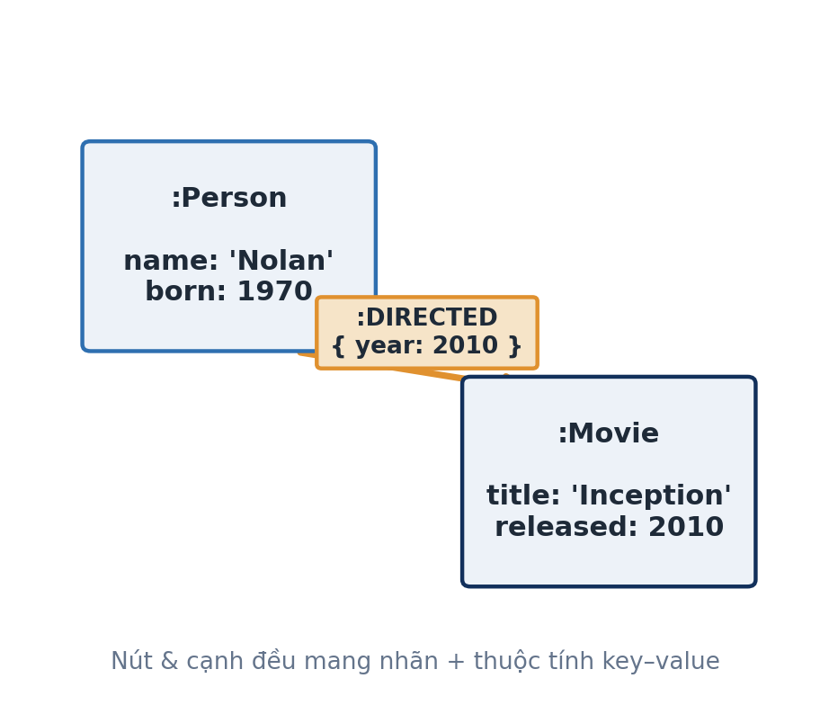
PHẦN 2 · MÔ HÌNH & CHUẨN
Mô hình Property Graph (LPG)
● LPG: đồ thị thuộc tính có nhãn (Labeled Property Graph)
● Nút & cạnh đều mang nhãn (label)
● Nút & cạnh mang tập thuộc tính key–value
● Cạnh có hướng và có định danh riêng
● Mô hình gốc của Neo4j, truy vấn bằng Cypher
Property Graph: nút, cạnh và thuộc tính key–value
Đồ thị Tri thức & Ứng dụng · CNTT năm 2
18 / 50
Notes:
Property Graph (Labeled Property Graph - LPG) là mô hình đồ thị phổ biến trong công nghiệp, tiêu biểu là Neo4j. Khác với RDF, ở đây cả nút lẫn cạnh đều là công dân hạng nhất: mỗi nút có một hoặc nhiều nhãn (vd :Person) và một túi thuộc tính key–value (name: 'An', age: 20); mỗi cạnh cũng có nhãn kiểu quan hệ và thuộc tính riêng (vd :ACTED_IN {role: 'Neo'}). Điều này giúp gắn dữ liệu trực tiếp lên quan hệ mà không cần thủ thuật. Trong RDF, muốn gắn thuộc tính cho một quan hệ ta phải cụ thể hoá (reification) hoặc dùng RDF-star, phức tạp hơn. Chính vì trực giác và hiệu năng duyệt đồ thị, LPG rất được ưa dùng cho ứng dụng thực tế.

Slide 19
PHẦN 2 · MÔ HÌNH & CHUẨN
RDF so với Property Graph (LPG)
Hai triết lý mô hình hoá đồ thị
Tiêu chí | RDF (Triple) | Property Graph (LPG)
Đơn vị dữ liệu | Bộ ba (S–P–O) | Nút & cạnh có nhãn
Thuộc tính trên cạnh | Khó (cần reification) | Trực tiếp key–value
Chuẩn hoá | Chuẩn W3C | Không có chuẩn chung
Ngôn ngữ truy vấn | SPARQL | Cypher / Gremlin
Suy diễn / Ontology | Mạnh (RDFS, OWL) | Hạn chế, tự xử lý
Đồ thị Tri thức & Ứng dụng · CNTT năm 2
19 / 50
Notes:
Bảng này tóm tắt hai triết lý mô hình hoá đồ thị. RDF hướng tới chuẩn hoá và liên kết dữ liệu toàn cầu (Linked Data), mạnh về suy diễn và ontology nhờ RDFS/OWL, truy vấn bằng SPARQL — phù hợp tích hợp dữ liệu mở, đa nguồn. Property Graph hướng tới sự tiện dụng và hiệu năng: gắn thuộc tính trực tiếp lên cạnh, truy vấn đường đi trực quan bằng Cypher — phù hợp ứng dụng doanh nghiệp như phát hiện gian lận hay gợi ý. Điểm yếu của RDF là gắn dữ liệu lên quan hệ phải dùng reification hoặc RDF-star; điểm yếu của LPG là thiếu chuẩn chung và khả năng suy diễn hình thức. Không có mô hình nào đúng tuyệt đối — hãy chọn theo bài toán.

Slide 20
PHẦN 2 · MÔ HÌNH & CHUẨN
Bộ từ vựng & ontology phổ biến
Nguyên tắc: tái sử dụng thay vì tự chế
● schema.org: đánh dấu dữ liệu có cấu trúc cho web/SEO
● FOAF: mô tả người & mối quan hệ xã hội
● Dublin Core: siêu dữ liệu tài liệu (title, creator, date)
● SKOS: biểu diễn hệ thống khái niệm, từ điển phân loại
● Wikidata & DBpedia: ontology tri thức tổng quát lớn
– Tái sử dụng từ vựng chuẩn ⇒ dữ liệu liên thông được
Đồ thị Tri thức & Ứng dụng · CNTT năm 2
20 / 50
Notes:
Một nguyên tắc vàng của Web ngữ nghĩa là tái sử dụng từ vựng (vocabulary reuse): trước khi tự định nghĩa thuộc tính mới, hãy dùng các bộ từ vựng đã chuẩn hoá để dữ liệu liên thông được. schema.org, do Google và Microsoft bảo trợ, dùng để nhúng dữ liệu có cấu trúc vào trang web, hỗ trợ tìm kiếm. FOAF (Friend of a Friend) mô tả con người và quan hệ xã hội; Dublin Core cung cấp mười lăm phần tử siêu dữ liệu kinh điển cho tài liệu. SKOS chuyên biểu diễn hệ thống khái niệm như thesaurus hay bảng phân loại. Ở tầm bách khoa, ontology của Wikidata và DBpedia cung cấp hàng nghìn lớp và thuộc tính cho tri thức tổng quát, thường được tái sử dụng làm xương sống khi xây một đồ thị tri thức mới.

Slide 21
03
PHẦN 3 · TRUY VẤN & XÂY DỰNG
Truy vấn & Xây dựng Đồ thị Tri thức
SPARQL · Cypher · Trích xuất · Nhúng đồ thị
Notes:
Phần này chuyển từ mô hình dữ liệu sang thực hành: truy vấn KG bằng SPARQL (cho RDF) và Cypher (cho Property Graph), rồi quy trình xây dựng KG từ dữ liệu thô. Sinh viên sẽ thấy hai hệ sinh thái truy vấn khác nhau, cùng các bước trích xuất, phân giải và nhúng đồ thị.

Slide 22
PHẦN 3 · TRUY VẤN & XÂY DỰNG
SPARQL — ngôn ngữ truy vấn RDF
[sparql] Lấy các phim do Christopher Nolan đạo diễn (DBpedia)
● SPARQL là chuẩn truy vấn RDF của W3C
● Bốn dạng: SELECT, ASK, CONSTRUCT, DESCRIBE
● Khớp mẫu đồ thị (graph pattern) gồm bộ ba có biến ?x
● PREFIX rút gọn IRI dài cho dễ đọc
PREFIX foaf: <http://xmlns.com/foaf/0.1/>
PREFIX dbo: <http://dbpedia.org/ontology/>
PREFIX dbr: <http://dbpedia.org/resource/>
SELECT ?film ?title WHERE {
?film dbo:director dbr:Christopher_Nolan .
?film foaf:name ?title .
}
LIMIT 10
Đồ thị Tri thức & Ứng dụng · CNTT năm 2
22 / 50
Notes:
SPARQL (SPARQL Protocol and RDF Query Language) là chuẩn W3C, phiên bản 1.1 năm 2013. Ý tưởng cốt lõi: viết một mẫu đồ thị gồm các bộ ba có biến (?x), engine tìm mọi phép gán biến khớp với dữ liệu. Có bốn dạng: SELECT trả bảng, ASK trả true/false, CONSTRUCT sinh đồ thị RDF mới, DESCRIBE mô tả tài nguyên. Ví dụ này chạy được trên endpoint dbpedia.org/sparql; nhắc sinh viên thử trực tiếp để thấy kết quả.

Slide 23
PHẦN 3 · TRUY VẤN & XÂY DỰNG
SPARQL nâng cao
[sparql] FILTER · OPTIONAL · UNION · ORDER BY / LIMIT
● FILTER: lọc kết quả theo biểu thức boolean
● OPTIONAL: khớp tuỳ chọn, thiếu vẫn giữ (như LEFT JOIN)
● UNION: hợp kết quả của hai mẫu thay thế nhau
● ORDER BY + LIMIT: sắp xếp và giới hạn số dòng
PREFIX dbo: <http://dbpedia.org/ontology/>
PREFIX rdfs: <http://www.w3.org/2000/01/rdf-schema#>
SELECT ?ten ?ngay WHERE {
?film dbo:director ?d .
{ ?d rdfs:label "Christopher Nolan"@en }
UNION { ?d rdfs:label "Bong Joon-ho"@en }
?film rdfs:label ?ten .
OPTIONAL { ?film dbo:releaseDate ?ngay . }
FILTER (LANG(?ten) = "vi")
}
ORDER BY DESC(?ngay) LIMIT 10
Đồ thị Tri thức & Ứng dụng · CNTT năm 2
23 / 50
Notes:
FILTER lọc theo biểu thức boolean (so sánh, LANG, REGEX). OPTIONAL cho phép khớp tuỳ chọn — nếu không có thì biến để trống thay vì loại kết quả, tương tự LEFT JOIN. UNION hợp kết quả của hai mẫu đồ thị thay thế nhau. ORDER BY, LIMIT, OFFSET điều khiển sắp xếp và phân trang; kết hợp GROUP BY với COUNT/SUM/AVG cho truy vấn tổng hợp. Ở đây LANG(?ten)='vi' chỉ giữ nhãn tiếng Việt — các mệnh đề này rất hay gặp khi khai thác Wikidata/DBpedia.

Slide 24
PHẦN 3 · TRUY VẤN & XÂY DỰNG
Cypher — truy vấn Property Graph (Neo4j)
[cypher] Phim Tom Hanks đóng từ năm 2000, sắp theo năm
● MATCH nêu mẫu, WHERE lọc, RETURN chọn dữ liệu trả về
● Nút: (biến:Nhãn {thuộc_tính}); cạnh: -[:LOẠI]->
● Hướng cạnh quan trọng: -> khác <-
● Một nút có thể mang nhiều nhãn và nhiều thuộc tính
MATCH (a:Person {name: 'Tom Hanks'})-[:ACTED_IN]->(m:Movie)
WHERE m.released >= 2000
RETURN a.name AS dienVien, m.title AS phim, m.released AS nam
ORDER BY m.released DESC
LIMIT 10
Đồ thị Tri thức & Ứng dụng · CNTT năm 2
24 / 50
Notes:
Cypher là ngôn ngữ khai báo của Neo4j, điểm mạnh là cú pháp 'vẽ' đồ thị bằng ASCII-art: nút trong ngoặc tròn (n:Nhãn {thuộc_tính}), quan hệ trong ngoặc vuông -[:LOẠI]->, mũi tên chỉ hướng. MATCH nêu mẫu cần tìm, WHERE lọc điều kiện, RETURN chọn dữ liệu trả về — giống SELECT trong SQL. Hướng cạnh quan trọng: -> khác <-, còn bỏ mũi tên nghĩa là không quan tâm hướng. Ví dụ trả về các phim Tom Hanks đóng từ năm 2000, dùng đúng bộ dữ liệu mẫu Movies của Neo4j.

Slide 25
PHẦN 3 · TRUY VẤN & XÂY DỰNG
Cypher: tạo & cập nhật dữ liệu
[cypher] CREATE · MERGE · SET với ràng buộc UNIQUE
● CREATE luôn tạo mới — chạy lại sẽ sinh bản trùng
● MERGE: tìm-hoặc-tạo (idempotent), tránh trùng lặp
● SET gán/cập nhật thuộc tính; ON CREATE SET tuỳ trường hợp
● Ràng buộc UNIQUE bảo đảm toàn vẹn & tăng tốc MERGE
// Ràng buộc UNIQUE giúp MERGE không tạo bản trùng
CREATE CONSTRAINT movie_title IF NOT EXISTS
FOR (m:Movie) REQUIRE m.title IS UNIQUE;
CREATE (p:Person {name: 'Christopher Nolan', born: 1970})
MERGE (m:Movie {title: 'Inception'})
ON CREATE SET m.released = 2010
MERGE (p)-[:DIRECTED]->(m)
SET m.genre = 'Sci-Fi'
RETURN p, m
Đồ thị Tri thức & Ứng dụng · CNTT năm 2
25 / 50
Notes:
CREATE luôn tạo phần tử mới, chạy hai lần sẽ sinh bản trùng. MERGE là 'tìm hoặc tạo' (get-or-create): nếu mẫu đã tồn tại thì dùng lại, chưa có thì tạo — nhờ đó idempotent, an toàn khi nạp dữ liệu lặp. ON CREATE SET / ON MATCH SET cho phép gán thuộc tính khác nhau tuỳ trường hợp. Ràng buộc UNIQUE (constraint) vừa đảm bảo toàn vẹn vừa tạo chỉ mục giúp MERGE tra cứu nhanh và không tạo trùng. Nhấn mạnh: luôn tạo constraint trước khi nạp dữ liệu lớn bằng MERGE.

Slide 26
PHẦN 3 · TRUY VẤN & XÂY DỰNG
So sánh SPARQL vs Cypher
Tiêu chí | SPARQL | Cypher
Mô hình dữ liệu | RDF (bộ ba) | Property Graph (LPG)
Chuẩn hoá | W3C (chuẩn chính thức) | openCypher → GQL (ISO)
Khớp mẫu | Mẫu bộ ba + PREFIX | ASCII-art (nút)-[cạnh]->(nút)
Suy diễn ontology | Mạnh (RDFS/OWL, reasoner) | Hạn chế (không có OWL)
Hệ sinh thái | Wikidata, DBpedia, triplestore | Neo4j, Memgraph, GQL
Đồ thị Tri thức & Ứng dụng · CNTT năm 2
26 / 50
Notes:
Hai ngôn ngữ phục vụ hai mô hình dữ liệu khác nhau nên không thay thế trực tiếp. SPARQL gắn với RDF/bộ ba và IRI toàn cục, mạnh về suy diễn ontology RDFS/OWL và dữ liệu liên kết mở (Linked Open Data). Cypher gắn với Property Graph, đặt thuộc tính thẳng trên nút/cạnh, tối ưu cho duyệt đường đi và ứng dụng vận hành. openCypher đã được chuẩn hoá thành GQL (ISO/IEC 39075:2024) — chuẩn quốc tế đầu tiên cho ngôn ngữ truy vấn đồ thị. Chọn công cụ theo bài toán: tích hợp tri thức mở dùng SPARQL, ứng dụng đồ thị giao dịch dùng Cypher.

Slide 27
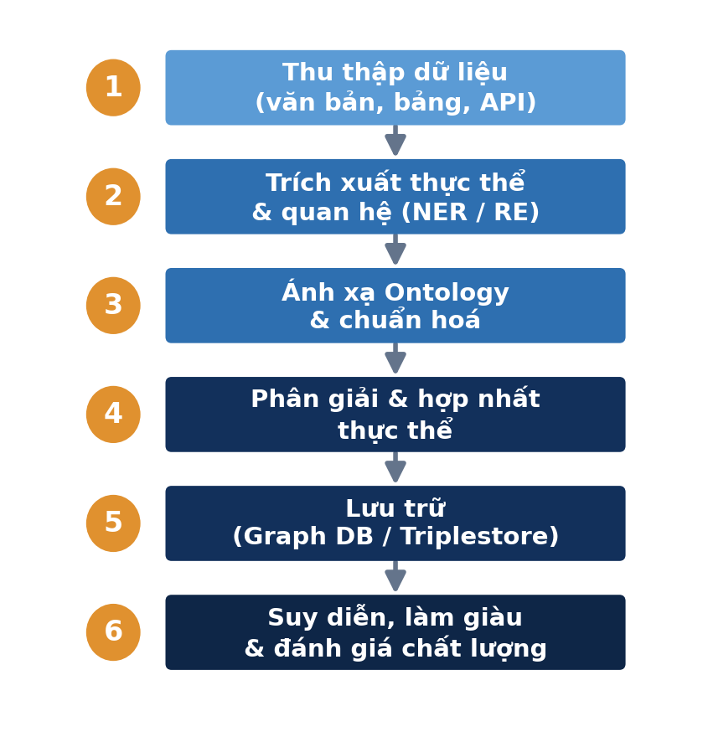
PHẦN 3 · TRUY VẤN & XÂY DỰNG
Quy trình xây dựng đồ thị tri thức
● Thu thập dữ liệu (văn bản, bảng, API)
● Trích xuất thực thể & quan hệ (NER, RE)
● Ánh xạ ontology & chuẩn hoá lược đồ
● Phân giải & hợp nhất thực thể (khử trùng)
● Lưu trữ + làm giàu / suy diễn (reasoner)
● Đánh giá chất lượng & lặp cải tiến
Pipeline xây dựng KG: thu thập → trích xuất → hợp nhất → làm giàu
Đồ thị Tri thức & Ứng dụng · CNTT năm 2
27 / 50
Notes:
Xây dựng KG là một pipeline lặp, không phải làm một lần. Bắt đầu từ thu thập dữ liệu đa nguồn, rồi trích xuất thực thể và quan hệ (NER, Relation Extraction). Bước ánh xạ ontology gắn dữ liệu vào lược đồ chung (lớp, thuộc tính, kiểu quan hệ). Phân giải & hợp nhất thực thể loại bỏ trùng lặp, thống nhất định danh. Sau khi lưu vào triplestore/graph DB, có thể làm giàu bằng suy diễn (reasoner) và liên kết dữ liệu ngoài; cuối cùng đánh giá chất lượng (độ đầy đủ, chính xác, nhất quán) rồi quay lại cải tiến.

Slide 28
PHẦN 3 · TRUY VẤN & XÂY DỰNG
Trích xuất tri thức từ dữ liệu
Từ dữ liệu phi cấu trúc thành bộ ba
● NER: nhận dạng thực thể có tên (người, tổ chức, địa điểm)
● Relation Extraction: xác định quan hệ giữa hai thực thể
● OpenIE: trích bộ ba mở, không cần lược đồ trước
● Nguồn dữ liệu: văn bản, bảng biểu, API, HTML
● LLM: trích xuất zero/few-shot, sinh bộ ba trực tiếp
● Kết quả cần chuẩn hoá & kiểm định trước khi nạp KG
Đồ thị Tri thức & Ứng dụng · CNTT năm 2
28 / 50
Notes:
Trích xuất tri thức biến dữ liệu phi cấu trúc thành bộ ba. NER (Named Entity Recognition) gán nhãn loại cho cụm từ: người, tổ chức, địa điểm, ngày tháng. Relation Extraction xác định quan hệ giữa hai thực thể theo tập quan hệ định trước, còn OpenIE trích bộ ba mở (chủ thể, vị từ, đối tượng) không cần lược đồ — linh hoạt nhưng cần chuẩn hoá sau. Nguồn dữ liệu đa dạng: văn bản, bảng biểu, API, HTML. LLM hiện đại cho phép trích xuất zero-shot/few-shot và sinh bộ ba trực tiếp, nhưng cần kiểm định để tránh 'ảo giác' và sai định danh.

Slide 29
PHẦN 3 · TRUY VẤN & XÂY DỰNG
Phân giải & liên kết thực thể
Entity Resolution · Entity Linking · Disambiguation
● Entity Resolution: gộp bản ghi trùng cùng một đối tượng
● Entity Linking: nối mention văn bản với thực thể trong KG
– Ví dụ: mention 'Paris' → Wikidata Q90 (thành phố)
● Khử nhập nhằng (disambiguation) dựa vào ngữ cảnh
● Thách thức: đồng danh, đa tên / bí danh
● Thách thức: sai chính tả, viết tắt, biến thể ngôn ngữ
Đồ thị Tri thức & Ứng dụng · CNTT năm 2
29 / 50
Notes:
Đây là bước quyết định chất lượng KG. Entity Resolution (còn gọi deduplication, record linkage) gộp nhiều bản ghi cùng chỉ một đối tượng thực. Entity Linking nối một 'mention' trong văn bản tới thực thể chuẩn trong KG, ví dụ Wikidata Q-ID (Paris là Q90); nhờ đó dữ liệu từ nhiều nguồn quy về cùng định danh. Khử nhập nhằng dùng ngữ cảnh để chọn đúng thực thể khi một tên có nhiều nghĩa. Thách thức chính: đồng danh (một tên nhiều thực thể), đa tên/bí danh (một thực thể nhiều tên), sai chính tả và biến thể viết; kỹ thuật thường dùng gồm so khớp chuỗi, tương đồng embedding và ràng buộc đồ thị.

Slide 30
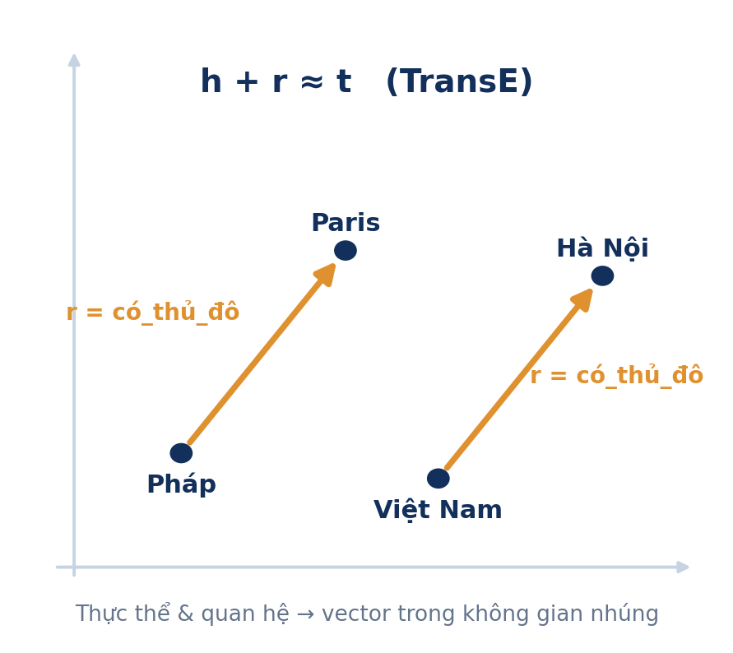
PHẦN 3 · TRUY VẤN & XÂY DỰNG
Nhúng đồ thị tri thức (KG Embedding)
● Biểu diễn thực thể & quan hệ thành vector (embedding)
● TransE: quan hệ là phép tịnh tiến, h + r ≈ t
● DistMult, ComplEx, RotatE: mô hình tích / quay khác nhau
● Huấn luyện: bộ ba đúng điểm cao, bộ ba sai điểm thấp
● Ứng dụng: dự đoán liên kết, gợi ý, hoàn thiện KG
TransE: h + r ≈ t
Đồ thị Tri thức & Ứng dụng · CNTT năm 2
30 / 50
Notes:
Nhúng đồ thị tri thức ánh xạ mỗi thực thể và quan hệ thành một vector số thực trong không gian nhiều chiều, giữ lại cấu trúc ngữ nghĩa. TransE coi quan hệ như phép tịnh tiến: nếu bộ ba (h, r, t) đúng thì h + r ≈ t — đơn giản, hiệu quả nhưng yếu với quan hệ 1-nhiều. DistMult dùng tích song tuyến tính (đối xứng), ComplEx mở rộng sang số phức để mô hình quan hệ bất đối xứng, RotatE xem quan hệ là phép quay trong không gian phức. Huấn luyện bằng negative sampling: điểm bộ ba đúng cao, bộ ba sai thấp. Ứng dụng chính: dự đoán liên kết còn thiếu (link prediction), gợi ý và hoàn thiện KG.

Slide 31
04
PHẦN 4 · ỨNG DỤNG
Ứng dụng thực tiễn của Đồ thị Tri thức
Tìm kiếm · Gợi ý · AI/LLM · Y sinh · Tài chính
Notes:
Phần này chuyển từ nền tảng kỹ thuật sang các ứng dụng thực tế của đồ thị tri thức. Chúng ta sẽ đi qua tìm kiếm ngữ nghĩa, hệ gợi ý, AI/LLM, y sinh và tài chính — những nơi đồ thị tri thức đang tạo ra giá trị lớn cho các sản phẩm bạn dùng hằng ngày.

Slide 32
PHẦN 4 · ỨNG DỤNG
Bức tranh ứng dụng tổng quan
Đồ thị tri thức có mặt ở hầu hết sản phẩm số
● Tìm kiếm ngữ nghĩa: hiểu thực thể & ý định
● Hệ gợi ý (recommendation): liên kết item qua thuộc tính
● Trợ lý ảo & hỏi đáp (QA) trên thực thể
● NLP & LLM: RAG, GraphRAG, giảm ảo giác
● Y sinh – dược: khám phá & tái định vị thuốc
● Rủi ro, thương mại & an ninh:
– Tài chính: chống gian lận, rửa tiền (AML)
– Thương mại điện tử: product graph, gợi ý sản phẩm
– Mạng xã hội: gợi ý kết bạn, phát hiện cộng đồng
– An ninh mạng: phát hiện mối đe doạ, IoC
Đồ thị Tri thức & Ứng dụng · CNTT năm 2
32 / 50
Notes:
Đồ thị tri thức đã len lỏi vào hầu hết sản phẩm số bạn dùng hằng ngày. Google dùng đồ thị tri thức cho tìm kiếm, Netflix và Spotify cho gợi ý, còn Siri và Alexa cho hỏi đáp. Trong y sinh, các đồ thị như Hetionet hỗ trợ khám phá thuốc; trong tài chính, ngân hàng dùng đồ thị để phát hiện rửa tiền. Mục tiêu slide này là cho các bạn thấy bức tranh toàn cảnh trước khi đi sâu vào từng lĩnh vực.

Slide 33
PHẦN 4 · ỨNG DỤNG
Tìm kiếm & Google Knowledge Graph
"Things, not strings" (2012)
● Google ra mắt Knowledge Graph năm 2012
● Khẩu hiệu: "Things, not strings" — tìm theo thực thể
● Knowledge Panel / infobox bên phải kết quả
● Hiểu ý định (intent) & thực thể, không chỉ khớp từ khoá
● Xử lý nhập nhằng (disambiguation): "Jaguar" xe hay báo?
● Nguồn dữ liệu: Freebase, Wikidata, web
Đồ thị Tri thức & Ứng dụng · CNTT năm 2
33 / 50
Notes:
Tháng 5/2012 Google ra mắt Knowledge Graph với khẩu hiệu "things, not strings" — tìm kiếm theo thực thể chứ không chỉ chuỗi ký tự. Khi bạn gõ "Leonardo da Vinci", khung Knowledge Panel bên phải hiển thị ngày sinh, tác phẩm, hình ảnh — dữ liệu lấy từ Freebase và sau này là Wikidata. Đồ thị tri thức giúp xử lý nhập nhằng: "Jaguar" là hãng xe hay loài báo tuỳ ngữ cảnh câu hỏi. Ngay khi ra mắt, Google KG đã có khoảng 500 triệu thực thể và 3,5 tỷ dữ kiện.

Slide 34
PHẦN 4 · ỨNG DỤNG
Hệ thống gợi ý (Recommendation)
Đồ thị tri thức làm giàu ngữ nghĩa cho gợi ý
● Bổ sung ngữ nghĩa & quan hệ: item–thuộc tính–item
● Kết nối qua đạo diễn, thể loại, diễn viên, thương hiệu
● Giảm cold-start nhờ tri thức nền
● Gợi ý giải thích được (explainable)
● Ví dụ: Amazon product graph; Netflix/Spotify; LinkedIn
Đồ thị Tri thức & Ứng dụng · CNTT năm 2
34 / 50
Notes:
Hệ gợi ý truyền thống dựa trên lọc cộng tác (collaborative filtering) gặp khó khi thiếu dữ liệu tương tác — bài toán cold-start. Đồ thị tri thức bổ sung tri thức nền: hai bộ phim cùng đạo diễn, cùng thể loại sẽ được liên kết dù ít lượt xem chung. Amazon xây dựng Product Graph để liên kết sản phẩm; Spotify và Netflix khai thác quan hệ nghệ sĩ–thể loại để gợi ý. Ưu điểm lớn là gợi ý giải thích được: hệ thống nói rõ "gợi ý vì bạn thích phim của Christopher Nolan".

Slide 35
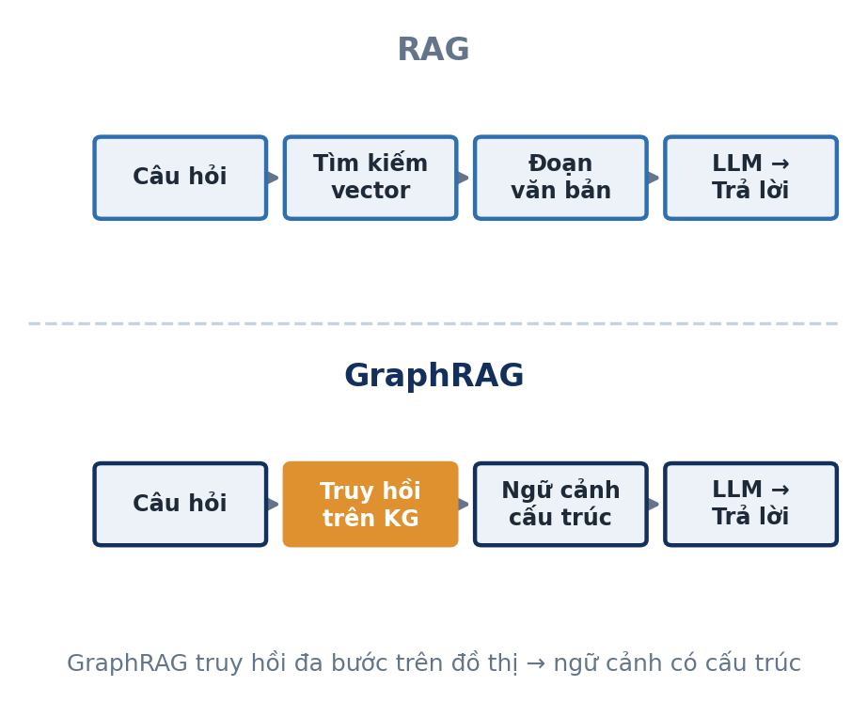
PHẦN 4 · ỨNG DỤNG
KG cho AI: RAG và GraphRAG
● RAG: truy hồi các đoạn văn bản (chunks) cho LLM
● GraphRAG: truy hồi trên đồ thị tri thức có cấu trúc
● Suy luận đa bước (multi-hop) qua các quan hệ
● Giảm ảo giác (hallucination), tăng độ chính xác
● Truy vết nguồn (provenance) rõ ràng
RAG truyền thống so với GraphRAG trên đồ thị tri thức
Đồ thị Tri thức & Ứng dụng · CNTT năm 2
35 / 50
Notes:
RAG (Retrieval-Augmented Generation) truy hồi các đoạn văn bản liên quan rồi đưa vào LLM để sinh câu trả lời. GraphRAG — được Microsoft giới thiệu năm 2024 — truy hồi trên đồ thị tri thức, cho ngữ cảnh có cấu trúc và cho phép suy luận đa bước (multi-hop) qua nhiều quan hệ. Nhờ dựa trên dữ kiện có thật và truy vết được nguồn, GraphRAG giảm mạnh hiện tượng ảo giác (hallucination) của mô hình. Đây là hướng nghiên cứu đang rất nóng khi kết hợp đồ thị tri thức với LLM.

Slide 36
PHẦN 4 · ỨNG DỤNG
Trợ lý ảo & Hệ hỏi đáp (QA)
Question Answering over Knowledge Graph (KGQA)
● Siri, Alexa, Google Assistant trả lời câu hỏi thực thể
● KGQA: ánh xạ câu hỏi tự nhiên → truy vấn đồ thị
● Ví dụ: "Thủ đô của Nhật Bản?" → (Nhật Bản, capital, ?)
● Suy luận đa bước (multi-hop reasoning)
● Câu trả lời chính xác, có căn cứ dữ liệu
Đồ thị Tri thức & Ứng dụng · CNTT năm 2
36 / 50
Notes:
Các trợ lý ảo như Siri (Apple), Alexa (Amazon) và Google Assistant dựa vào đồ thị tri thức để trả lời câu hỏi thực thể như "Tổng thống Pháp là ai?". Bài toán KGQA (Question Answering over Knowledge Graph) ánh xạ câu hỏi tự nhiên thành truy vấn đồ thị, ví dụ một câu SPARQL trên Wikidata. Câu hỏi "Đạo diễn của Inception sinh ở đâu?" cần suy luận đa bước: tìm đạo diễn rồi tìm nơi sinh của người đó. Ưu điểm là câu trả lời chính xác, có căn cứ dữ liệu, khác với việc suy đoán của mô hình ngôn ngữ thuần tuý.

Slide 37
PHẦN 4 · ỨNG DỤNG
Y sinh & Dược phẩm
Biomedical Knowledge Graph
● Tích hợp gen–protein–bệnh–thuốc–triệu chứng
● Khám phá thuốc mới (drug discovery)
● Tái định vị thuốc (drug repurposing)
● Ví dụ: Hetionet; ứng dụng thời COVID-19
● Hỗ trợ nghiên cứu, chẩn đoán, y học chính xác
Đồ thị Tri thức & Ứng dụng · CNTT năm 2
37 / 50
Notes:
Trong y sinh, đồ thị tri thức tích hợp gen, protein, bệnh, thuốc và triệu chứng từ nhiều cơ sở dữ liệu khác nhau. Hetionet là ví dụ nổi tiếng, hợp nhất 29 cơ sở dữ liệu công khai với hơn 47.000 nút, được dùng trong dự án Rephetio về tái định vị thuốc (drug repurposing). Trong đại dịch COVID-19, nhiều nhóm nghiên cứu đã xây đồ thị tri thức để tìm các thuốc sẵn có có thể điều trị SARS-CoV-2. Đồ thị giúp phát hiện những liên kết gián tiếp mà con người khó thấy, hỗ trợ nghiên cứu và chẩn đoán.

Slide 38
PHẦN 4 · ỨNG DỤNG
Tài chính & Phát hiện gian lận
KYC · AML · đánh giá rủi ro
● Liên kết tài khoản–giao dịch–thực thể–thiết bị
● Phát hiện vòng gian lận (fraud ring), chu trình đáng ngờ
● Chống rửa tiền (AML), định danh khách hàng (KYC)
● Phân tích mạng lưới để lộ quan hệ ẩn
● Đánh giá rủi ro tín dụng & tuân thủ (compliance)
Đồ thị Tri thức & Ứng dụng · CNTT năm 2
38 / 50
Notes:
Ngân hàng và công ty fintech dùng đồ thị tri thức để liên kết tài khoản, giao dịch, thiết bị và cá nhân. Khi vẽ thành đồ thị, các vòng gian lận (fraud ring) hay chu trình rửa tiền lộ ra dưới dạng cụm hoặc chu trình bất thường mà bảng dữ liệu rời rạc khó thấy. PayPal và nhiều ngân hàng lớn áp dụng phân tích đồ thị cho KYC (định danh khách hàng) và AML (chống rửa tiền). Neo4j — một nền tảng cơ sở dữ liệu đồ thị phổ biến — được nhiều tổ chức tài chính sử dụng cho bài toán này.

Slide 39
PHẦN 4 · ỨNG DỤNG
Thương mại điện tử & Mạng xã hội
Product graph & đồ thị quan hệ người dùng
● E-commerce: product KG mô tả sản phẩm & thuộc tính
● Tìm kiếm & gợi ý sản phẩm (Amazon, Alibaba)
● Mạng xã hội: đồ thị quan hệ người dùng
● Gợi ý kết bạn / kết nối (Facebook, LinkedIn)
● Phát hiện cộng đồng & tài khoản giả (fake account)
Đồ thị Tri thức & Ứng dụng · CNTT năm 2
39 / 50
Notes:
Trong thương mại điện tử, Amazon và Alibaba xây product knowledge graph để mô tả sản phẩm, thuộc tính và mối liên hệ, phục vụ tìm kiếm và gợi ý. Trong mạng xã hội, đồ thị quan hệ người dùng là cốt lõi: Facebook dùng gợi ý "People You May Know", còn LinkedIn khai thác Economic Graph để gợi ý kết nối và việc làm. Phân tích đồ thị còn giúp phát hiện cộng đồng (community detection) và các tài khoản giả mạo (fake account). Đây là minh chứng cho việc dữ liệu quan hệ có giá trị hơn hẳn dữ liệu bảng rời rạc.

Slide 40
PHẦN 4 · ỨNG DỤNG
Các đồ thị tri thức mở nổi tiếng
Nguồn dữ liệu mở cho học tập & nghiên cứu
Tên | Mô tả | Điểm nổi bật
Wikidata | Cộng tác, đa ngôn ngữ | Định danh Q-ID; cấp dữ liệu cho Google
DBpedia | Trích tự động từ Wikipedia | Trung tâm của Linked Open Data
YAGO | Wikipedia + WordNet | Có chiều thời gian & không gian
Freebase | Cộng tác, đã đóng (2016) | Tiền thân của Google KG
ConceptNet | Tri thức thường thức | Quan hệ ngữ nghĩa đời sống
Đồ thị Tri thức & Ứng dụng · CNTT năm 2
40 / 50
Notes:
Slide này tổng hợp các đồ thị tri thức mở tiêu biểu. Wikidata do Wikimedia vận hành từ 2012, dữ liệu cộng tác, mỗi thực thể có mã Q-ID (ví dụ Việt Nam là Q881). DBpedia và YAGO trích xuất tự động từ Wikipedia, riêng YAGO kết hợp thêm WordNet và bổ sung chiều thời gian, không gian. Freebase là tiền thân của Google Knowledge Graph, đã đóng năm 2016 và chuyển dữ liệu sang Wikidata; còn ConceptNet tập trung vào tri thức thường thức đời sống. Các bạn nên thử tra cứu Wikidata để làm bài thực hành SPARQL.

Slide 41
05
PHẦN 5 · THỰC HÀNH & TỔNG KẾT
Bài tập thực hành & Tổng kết
Neo4j · SPARQL · Python · Mini-project
Notes:
Phần cuối tổng hợp kiến thức qua năm bài tập kết hợp Neo4j, SPARQL và Python. Nhấn mạnh sinh viên phải thực hành trực tiếp trên máy, không chỉ đọc code.

Slide 42
PHẦN 5 · THỰC HÀNH & TỔNG KẾT
Chuẩn bị môi trường thực hành
Cài đặt nhanh các công cụ cần dùng
● Neo4j: dùng Sandbox/Aura Free hoặc Neo4j Desktop
– Neo4j Browser để gõ và chạy Cypher
● Python 3 + môi trường ảo (venv)
– pip install rdflib networkx SPARQLWrapper
● SPARQL endpoint: DBpedia và Wikidata
– dbpedia.org/sparql · query.wikidata.org
● Protégé: soạn và kiểm tra ontology OWL
Đồ thị Tri thức & Ứng dụng · CNTT năm 2
42 / 50
Notes:
Khuyến nghị dùng Neo4j Sandbox hoặc Aura Free để khỏi cài đặt nặng. Với Python, tạo môi trường ảo rồi chạy pip install rdflib networkx SPARQLWrapper. DBpedia có endpoint công khai tại dbpedia.org/sparql, còn Wikidata tại query.wikidata.org. Protégé dùng để soạn và kiểm tra ontology OWL một cách trực quan. Nhắc sinh viên cần kết nối mạng vì SPARQL endpoint là dịch vụ trực tuyến.

Slide 43
PHẦN 5 · THỰC HÀNH & TỔNG KẾT
Bài tập 1 — Neo4j/Cypher: Đồ thị phim ảnh
[cypher] Dữ liệu mẫu Person/Movie với ACTED_IN, DIRECTED
● (a) Tạo ≥ 5 phim và diễn viên với ACTED_IN, DIRECTED
● (b) Truy vấn: liệt kê phim theo một đạo diễn
● (c) Tìm cặp diễn viên từng đóng chung một phim
● (d) Tìm đường đi 2 bước giữa hai diễn viên
// Tạo đạo diễn, diễn viên và phim
CREATE (nolan:Person {name:'Christopher Nolan'})
CREATE (leo:Person {name:'Leonardo DiCaprio'})
CREATE (ellen:Person {name:'Elliot Page'})
CREATE (inception:Movie {title:'Inception', year:2010})
CREATE (nolan)-[:DIRECTED]->(inception)
CREATE (leo)-[:ACTED_IN]->(inception)
CREATE (ellen)-[:ACTED_IN]->(inception);
Đồ thị Tri thức & Ứng dụng · CNTT năm 2
43 / 50
Notes:
Đáp án câu (c) tìm diễn viên đóng chung: MATCH (a:Person)-[:ACTED_IN]->(m)<-[:ACTED_IN]-(b:Person) WHERE a.name < b.name RETURN a.name, b.name, m.title. Điều kiện a.name < b.name loại bỏ cặp trùng và cặp tự nối chính nó. Câu (b): MATCH (d:Person)-[:DIRECTED]->(m:Movie) WHERE d.name='Christopher Nolan' RETURN m.title. Câu (d) dùng đường đi: MATCH p=(a:Person)-[*2]-(b:Person) ... RETURN p. Chấm điểm: mô hình nút/nhãn đúng (40%), bốn truy vấn chạy đúng (60%).

Slide 44
PHẦN 5 · THỰC HÀNH & TỔNG KẾT
Bài tập 2 — RDF/SPARQL: Truy vấn DBpedia
[sparql] Phim do Christopher Nolan đạo diễn (DBpedia)
● (a) Chạy truy vấn mẫu trên endpoint DBpedia
● (b) Thêm FILTER: chỉ lấy phim phát hành sau 2000
● (c) Dùng OPTIONAL lấy dbo:budget có thể thiếu
● (d) Đếm tổng số phim bằng COUNT
PREFIX dbo: <http://dbpedia.org/ontology/>
PREFIX dbr: <http://dbpedia.org/resource/>
PREFIX rdfs: <http://www.w3.org/2000/01/rdf-schema#>
SELECT ?film ?name WHERE {
?film dbo:director dbr:Christopher_Nolan .
?film rdfs:label ?name .
FILTER (lang(?name) = "en")
}
LIMIT 20
Đồ thị Tri thức & Ứng dụng · CNTT năm 2
44 / 50
Notes:
Endpoint: https://dbpedia.org/sparql. Câu (b) thêm: ?film dbo:releaseDate ?d . FILTER(YEAR(?d) > 2000). Câu (c): OPTIONAL { ?film dbo:budget ?budget } để phim thiếu ngân sách vẫn hiện. Câu (d): SELECT (COUNT(?film) AS ?total) WHERE { ... }. Lưu ý phân biệt dbo: (ontology) với dbp: (thuộc tính thô), và luôn FILTER lang để tránh trùng nhãn đa ngôn ngữ.

Slide 45
PHẦN 5 · THỰC HÀNH & TỔNG KẾT
Bài tập 3 — Python: Xây KG với RDFLib
[python] Tạo, serialize và truy vấn đồ thị RDF
● Thêm ≥ 5 thực thể và quan hệ mới
● Viết SPARQL đếm số người (COUNT)
● Lưu đồ thị ra file kg.ttl (Turtle)
● Nạp lại bằng g.parse('kg.ttl')
from rdflib import Graph, Literal, Namespace
from rdflib.namespace import RDF, FOAF
g = Graph()
EX = Namespace("http://example.org/")
g.add((EX.An, RDF.type, FOAF.Person))
g.add((EX.An, FOAF.name, Literal("Nguyễn Văn An")))
g.add((EX.An, FOAF.knows, EX.Binh))
print(g.serialize(format="turtle"))
q = "SELECT ?n WHERE { ?p <http://xmlns.com/foaf/0.1/name> ?n }"
for row in g.query(q):
print(row.n)
Đồ thị Tri thức & Ứng dụng · CNTT năm 2
45 / 50
Notes:
Từ rdflib 6.0, g.serialize(...) trả về chuỗi trực tiếp. Câu đếm người: SELECT (COUNT(?p) AS ?n) WHERE { ?p a foaf:Person }. Lưu file: g.serialize('kg.ttl', format='turtle'); nạp lại: g.parse('kg.ttl'). Kiểm tra len(g) để xác nhận số bộ ba đã nạp đúng. Chấm: tạo triple đúng (40%), SPARQL chạy đúng (30%), lưu và nạp lại file (30%).

Slide 46
PHẦN 5 · THỰC HÀNH & TỔNG KẾT
Bài tập 4 — NetworkX: Phân tích đồ thị
[python] Bậc, đường đi ngắn nhất và độ trung tâm
● Tìm nút quan trọng nhất theo degree_centrality
● Tính betweenness_centrality và so sánh
● Phát hiện thành phần liên thông (connected components)
● Vẽ đồ thị bằng nx.draw() + matplotlib
import networkx as nx
G = nx.DiGraph()
G.add_edge("An", "Binh")
G.add_edge("Binh", "Cuong")
G.add_edge("An", "Cuong")
print(dict(G.degree()))
print(nx.shortest_path(G, "An", "Cuong"))
c = nx.degree_centrality(G)
print(c)
print("Nút trung tâm nhất:", max(c, key=c.get))
Đồ thị Tri thức & Ứng dụng · CNTT năm 2
46 / 50
Notes:
degree_centrality được chuẩn hóa theo số nút nên tiện so sánh giữa các đồ thị. Với DiGraph, dùng nx.weakly_connected_components(G); cần liên thông mạnh thì strongly_connected_components. betweenness_centrality đo mức 'cầu nối' — nút nằm trên nhiều đường đi ngắn nhất. Gợi ý vẽ: pos = nx.spring_layout(G); nx.draw(G, pos, with_labels=True). Nhấn mạnh khác biệt giữa degree (nhiều kết nối) và betweenness (vị trí cầu nối).

Slide 47
PHẦN 5 · THỰC HÀNH & TỔNG KẾT
Bài tập 5 (Mini-project): KG cho thư viện/trường học
Làm theo nhóm 2–3 người
● Chọn miền: thư viện hoặc trường học
– Thư viện: Sách–Tác giả–Chủ đề–Người mượn
– Trường học: SV–Môn–GV–Lớp
● Thiết kế ontology: lớp, thuộc tính, quan hệ
● Nạp ≥ 30 thực thể (Neo4j hoặc RDF)
● Viết ≥ 5 truy vấn có ý nghĩa nghiệp vụ
● Trình bày báo cáo + demo trực tiếp
● Chấm: ontology 30% · dữ liệu 20% · truy vấn 30% · demo 20%
Đồ thị Tri thức & Ứng dụng · CNTT năm 2
47 / 50
Notes:
Khuyến khích nhóm 2–3 người, nộp cả file dữ liệu lẫn tập truy vấn. Ontology tốt cần lớp, quan hệ và ràng buộc rõ ràng, tránh trùng lặp thuộc tính. Truy vấn phải trả lời câu hỏi nghiệp vụ thật, ví dụ 'sách nào được mượn nhiều nhất'. Chấm theo bốn tiêu chí: ontology 30%, dữ liệu 20%, truy vấn 30%, báo cáo/demo 20%. Demo trực tiếp giúp phát hiện dữ liệu bịa hoặc truy vấn không chạy được.

Slide 48
PHẦN 5 · THỰC HÀNH & TỔNG KẾT
Tài nguyên học tập
● Sách nền tảng
– "Knowledge Graphs" — Hogan et al. (2021)
– "Learning SPARQL" — Bob DuCharme
● Khóa học
– Stanford CS520 · Neo4j GraphAcademy
● Bộ dữ liệu mở
– Wikidata · DBpedia · Freebase dumps
● Công cụ
– Protégé · Neo4j · GraphDB · rdflib
Đồ thị Tri thức & Ứng dụng · CNTT năm 2
48 / 50
Notes:
Sách của Hogan et al. (2021) là tổng quan học thuật cập nhật, đọc miễn phí trên arXiv. 'Learning SPARQL' của DuCharme phù hợp cho người mới bắt đầu. GraphAcademy của Neo4j có bài tập Cypher tương tác miễn phí, cấp chứng chỉ. Nhắc sinh viên Freebase đã ngừng hoạt động nhưng dump vẫn tải được để thực hành. Protégé và GraphDB Free là đủ cho phạm vi đồ án môn học.

Slide 49
PHẦN 5 · THỰC HÀNH & TỔNG KẾT
Xu hướng & Tổng kết
● Xu hướng nổi bật
– LLM + KG: GraphRAG (truy hồi trên đồ thị)
– Neuro-symbolic AI: học sâu kết hợp suy luận
– KG doanh nghiệp (enterprise KG)
– Tự động xây dựng KG từ văn bản
● Điểm cốt lõi cần nhớ
– KG biểu diễn tri thức có ngữ nghĩa
– RDF (chuẩn W3C) vs LPG (Neo4j)
– Truy vấn: SPARQL vs Cypher
– Ứng dụng: tìm kiếm, hỏi đáp, gợi ý
Đồ thị Tri thức & Ứng dụng · CNTT năm 2
49 / 50
Notes:
GraphRAG kết hợp truy hồi trên đồ thị với LLM để giảm bịa đặt và tăng khả năng giải thích. Neuro-symbolic AI hướng tới kết hợp sức mạnh học sâu với suy luận logic. Nhắc lại: RDF chuẩn hóa và hợp cho liên kết dữ liệu mở; LPG linh hoạt, mạnh cho phân tích. Chọn công cụ theo bài toán, không có mô hình 'tốt nhất' tuyệt đối. Đây là lĩnh vực đang phát triển nhanh, rất đáng để sinh viên theo dõi tiếp.

Slide 50
Cảm ơn & Hỏi đáp
● Cảm ơn các bạn đã theo dõi!
● Hỏi đáp (Q&A): RDF, SPARQL, Neo4j, mini-project
● Liên hệ: email giảng viên · diễn đàn môn học
● Tài liệu chính:
● W3C RDF 1.1 & SPARQL 1.1 (chuẩn chính thức)
● Wikidata · Hogan et al. (2021)
Notes:
Cảm ơn và mở phần hỏi đáp cho sinh viên. Khuyến khích các nhóm bắt đầu mini-project sớm và chủ động hỏi khi gặp vướng mắc.

